Slide 1
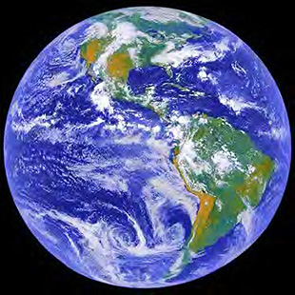
التغير المناخي
Climate Change
Pro. Mohamed Hafez

Slide 3
Paleoclimatology
What is it?

Slide 4
علم المناخ القديم Paleoclimatology
يقصد بعلم المناخ القديم علم دراسة التغيرات المناخية على مستوى تأريخ الأرض والأزمنة والعصور.
ويعتمد العلم على مجموعة من التقنيات الأساليب المتنوعة المساندة في علوم الأرض والحياة للحصول على بيانات تكشف ما مرت به الأرض من تغير في عناصر المناخ، ومنها على سبيل المثال وليس الحصر: الرواسب وطبقات الصخور، والغطاء الجليدي وحلقات الشجر، والشعب المرجانية والأصداف وقواقع الأحفوريات الدقيقة.
ومن ثَم يتم تحديد الحالات المناخية التي شهدتها المناطق المختلفة على سطح الأرض والنظام الجوي.
ووتأتي أهمية ذلك أنه غالبًا ما تنعكس دراسات علم المناخ القديم للتغيرات خلال العصور المختلفة في البيئة والتنوع البيولوجي على الوضع الحالي، وبخاصة تأثير المناخ على تدهور النظم الإيكولوجية أو الانتعاش البيولوجي.

Slide 5
شواهد المناخ القديم
يعتمد للتعرف على المناخ القديم على شواهد ودلائل بديلة تنوب عن العناصر المناخية المقاسة؛ حيث يستدل بوساطتها عن حالات المناخ التي كانت سائدة في الماضي البعيد قبل مئات وآلاف السنين، ذلك من خلال ما كان يحدث عن أنشطة بشرية وبيئية مختلفة، ومن الدارج أيضا تسميتها بالعناصر الاستدلالية Evidence Elements.
تتمثل العناصر البديلة بالأوابد الأثرية بما تحتويه من بقايا قصور ومباني ومعابد وما بها من نقوش ورسوم وكتابات قديمة وأواني فخارية، وأيضا الرسوم على جدران الكهوف القديمة التي ترجع ما قبل التاريخ في العصور القديمة، كذلك في الحفريات الجيولوجية والحيوانية المتحجرة خلال طبقات الصخور، أو بقاياها المحفوظة خلال الطبقات الجليدية القطبية، وطمي البحيرات والأنهار الكبرى ورسوباتها القديمة، وتغير مستويات البحار والأنهار والبحيرات، وتعاقب نمو حلقات الأشجار المعمرة، والأشجار المتحجرة.

Slide 6
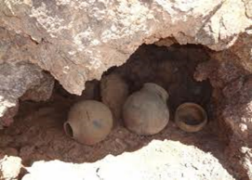
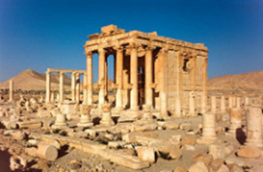
شواهد المناخ القديم
تدمر نموذج لمواقع الأوابد الأثرية الموجودة الآن في القفار الصحراوية في مناخ مغاير تماما عن المناخ وقت تشييدها وازدهارها، وتعد الجرار الفخارية المستخرجة من الأوابد التاريخية- كانت تستخدم في خزن الحبوب والغلال والزيوت- دليلا على ملائمة المناخ في الماضي لزراعة مثل هذه المحاصيل الزراعية.
المصدر: https://hiveminer.com/Tags/palmyra%2Ctemple/Timeline

Slide 7
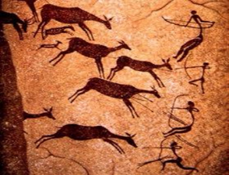
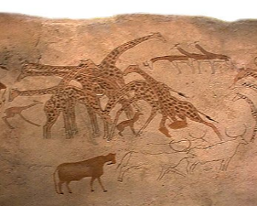
شواهد المناخ القديم
رسمان نموذج للرسوم على جدران كهوف قديمة والموجودة الآن في قلب الصحراء الكبرى تبين نوعية الحيوانات التي كانت تعيش فيها قبل 18000 سنة في مناخ مغاير تماما عن المناخ الحالي.
المصدر: https://www.sutori.com/item/untitled-5ea3-6268 https://www.pinterest.co.uk/pin/545357836100033673

Slide 8
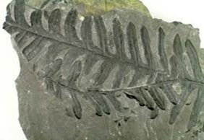
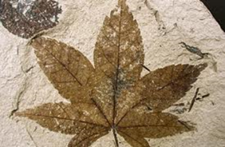
شواهد المناخ القديم
الحفريات نموذج لمستحاثات نباتية جيولوجية Fossils المكونة من بقايا الكائنات العضوية النباتية التي كانت تنمو في عصور قديمة تدل على نوع المناخ الذي كان سائدا في ذلك الوقت، ودليلا على ملائمة المناخ في الماضي لزراعة مثل هذه النباتات.
المصدر: http://greaterancestors.com/giant-fossil-algae-140x-larger/ http://www.kgg.org.uk/alethopterish.html,

Slide 9
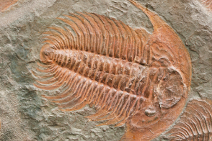
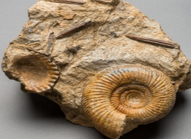
شواهد المناخ القديم
الحفريات نموذج لمستحاثات حيوانية بحرية المكونة من بقايا حيوانية بيئتها الأصلية بحرية، وتنتشر في كثير من أراضي اليابس، وتدل على طغيان بحري كان سائدا في ذلك الوقت، ودليلا على ارتفاع منسوب سطح البحر.
المصدر: https://jurassiccoast.org/fossilfinder/ https://www.merriam-webster.com/words-at-play/fossil-

Slide 10
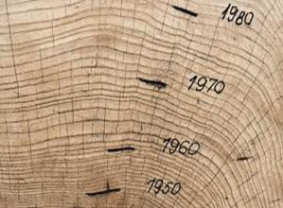
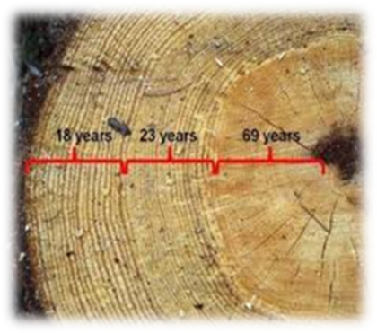
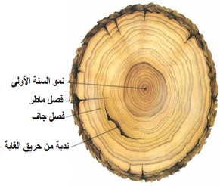
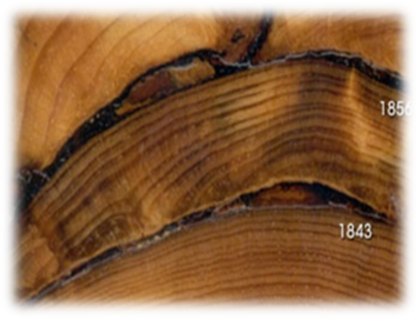
شواهد المناخ القديم
حلقات نمو الأشجار السنوية نموذج لحلقات الأشجار المعمرة Dendrochronology دليلا على تقلبات المناخ خلال فترة نموها، إذ تدل الحلقات السميكة على فترات ممطرة وحرارة مناسبة لنمو الأشجار، بينما تدل الحلقات الضيقة على فترات جافة ودرجة حرارة مرتفعة. وتدل الحلقات السوداء على آثار لحرائق الغابات.
المصدر:
,https://www.pinterest.co.uk/pin/217369119486811068,https://www.tes.com/lessons/BDYULIJCbXY2IA/tree-rings-of-your-life-a-visual-metaphorical-self-,https://pixers.de/fototapeten/baumstamm-querschnitt-der-jahresringe-36282867, https://www.pinterest.co.uk/pin/106749453637107768/?lp=true

Slide 11
تقديرات متوسط درجات الحرارة العالمية لآخر 540 مليون سنة Global average temperature estimates for the last 540 My
المصدر: https://commons.wikimedia.org/wiki/File:All_palaeotemps.png#/media/ملف:All_palaeotemps.png

Slide 12
الغطاء الجليدي القطبي شاهد المناخ القديم
يعتمد على الغطاء الجليدي القطبي كشاهد للتغير في المناخ القديم؛ حيث يحتوى تقدم جبال الثلج والقلنسوات الجليدية/الغطاء الجليدي القطبي الكثير من البيانات عن المناخ القديم. فقد توصلت مشروعات تجويف الثلج في القلنسوات الجليدية في جرينلاند والقارة القطبية الجنوبية إلى بيانات تعود إلى مئات الآلاف من السنين (ما يزيد عن 800000 عام). ومن الدلائل ما يلي:
فالهواء الذي يحبس داخل الثلج المتساقط يصبح مغطى بفقاقيع صغيرة، بينما يتم ضغط الثلج إلى جليد في النهر الجليدي تحت وزن الثلج المتراكم على مدى السنوات التالية.وبذلك يتم استخدام الهواء المحبوس في القياس المباشر لتكًونه والتي يعبر عن فترة زمن تكًون الجليد.
يمكن من ملاحظة الطبقات المحددة بالفواصل الموسمية لتراكم الجليد، إعداد تسلسل زمني لتكونها؛ حيث يتم الربط بين عمق لب الجليد والفترة الزمنية.

Slide 13
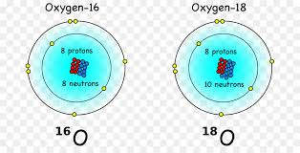
الغطاء الجليدي القطبي شاهد المناخ القديم
ويمكن استخدام التغيرات في سماكة طبقات الجليد في تحديد التغيرات التي طرأت على الترسيب أو درجة الحرارة.
كما إن تغير كمية الأكسجين-18 في طبقات الثلج يدل على التغيرات التي طرأت على متوسط درجة حرارة سطح المحيط؛ حيث تتبخر جزيئات الماء التي تحتوي على غاز الأكسجين-18 الأثقل عند درجات حرارة أعلى من جزيئات الماء التي تحتوي على نظير الأكسجين-16 الطبيعي، وترتفع نسبة الأكسجين-18 والأكسجين-16 مع ارتفاع درجات الحرارة، وبعض العوامل الأخرى، مثل: درجة ملوحة المياه، وكمية الماء المحصورة بين الغطاء الجليدي. وعليه تم اكتشاف وجود دورات مختلفة في نسب هذه النظائر.

Slide 14
الغطاء الجليدي القطبي شاهد المناخ القديم
يمكن الاستعانة بحبوب لقاح في لب الجليد في التعرف على النباتات التي كانت موجودة في الوقت الذي تشكلت فيه طبقة الجليد؛ حيث يمكن التعرف على عدد حبوب اللقاح في طبقة معينة من خلال ملاحظة إجمالي عدد حبوب اللقاح المصنفة حسب النوع والشكل. كما يمكن تحديد التغيرات في معدل تكرار نمو النبات مع مرور الوقت عبر التحليل الإحصائي لأعداد حبوب اللقاح في اللب، ويؤدي معرفة النباتات إلى فهم الترسيب ودرجة الحرارة وأنواع الحياة الحيوانية التي كانت موجودة في فترة زمنية معينة.
ويمكن استخدام الرماد البركاني في بعض الطبقات في الاستدلال على وقت تشكيل الطبقة؛ حيث يقوم كل نشاط بركاني بتوزيع رماد يتصف بمجموعة من الخصائص الفريدة- الشكل ولون الجسيمات والبصمة الكيميائية- ويسهم الاستدلال على مصدر الرماد في تحديد الفترة الزمنية المرتبطة بطبقة الجليد.

Slide 15
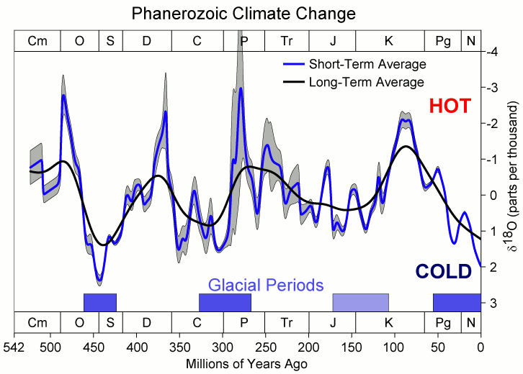
تغير المناخ في دهر الحياة Phanerozoic Climate Change
المصدر: https://commons.wikimedia.org/wiki/File:Phanerozoic_Climate_Change.png#/media/ملف:Phanerozoic_Climate_Change.png

Slide 16
To Be Continued

